Slide 1


Slide 2

পরিচিতি
মোঃ মনিরুল ইসলাম
প্রভাষক(রসায়ন)
সৈয়দ আফছার আলী ডিগ্রি কলেজ
মহেশপুর, বাকেরগঞ্জ, বরিশাল
মোবাইলঃ 01720574751

Slide 3
পাঠ পরিচিতি
একাদশ শ্রেণি
রসায়ন প্রথমপত্র
তৃতীয় অধ্যায়
তড়িৎ ঋণাত্মকতা

Slide 4
শিখনফল
1. তড়িৎ ঋণাত্মকতা কি তা বলতে পারবে।
2. পর্যায় এবং শ্রেণিতে তড়িৎ ঋণাত্মকতা কিভাবে পরিবর্তিত হয় তা বলতে পারবে।

Slide 5
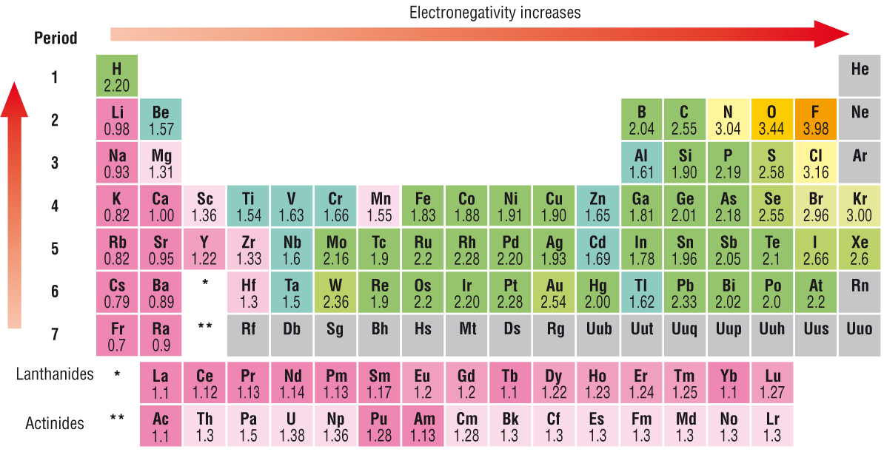
লেখচিত্রটি লক্ষ্য কর

Slide 6
তড়িৎ ঋণাত্মকতা
তড়িৎ ঋণাত্মকতা হল এমন একটি রাসায়নিক ধর্ম যা কোন পরমাণু বা অন্য কোন রাসায়নিক সত্ত্বার ইলেকট্রন বা ইলেকট্রন ঘনত্বকে নিজের দিকে আকর্ষন করার জন্য প্রকাশ করে। তড়িৎ ঋণাত্মকতা, পরমাণুর পারমানবিক সংখ্যা, কেন্দ্র থেকে যোজন ইলেকট্রনের দুরত্ব ইত্যাদীর উপর নির্ভর করে। তড়িৎ ঋণাত্মকতার মান যত বেশি হয় কোন রাসায়নিক সত্ত্বার (পরমাণু, অণু বা মূলক) নিজের দিকে ইলেকট্রন ঘনত্বকে টেনে নেয়ার ক্ষমতা ততই বৃদ্ধি পায়। এটি ১৯৩২ সালে সর্বপ্রথম লিনাস পাউলি, যোজনী বন্ধন মতবাদের সম্প্রসারণের উদ্দেশ্যে প্রস্তাব করেন। ফ্লোরিন সবচেয়ে বেশি তড়িৎ ঋণাত্মক মৌল। তড়িৎ ঋণাত্মকতার ক্রম F>O>N,Cl>Br>I,C>H

Slide 7
তড়িৎ ঋণাত্মকতা একটি পর্যায়বৃত্ত ধর্ম।
পারমাণবিক ব্যাসার্ধ্যের সাথে সাথে ইলেকট্রন আসক্তিও পরিবর্তন হয়।
পর্যায় সারণির বাম থেকে ডান দিকে গেলে তড়িৎ ঋণাত্মকতা বৃদ্ধি পায় এবং উপর থেকে নিচ দিকে গেলে তড়িৎ ঋণাত্মকতা হ্রাস পায়।
এই ধর্মটির উপর পদার্থে অন্যান্য অনেকগুলো বৈশিষ্টের আন্তঃসম্পর্ক দেখা যায়। যেমন, কোন যৌগে সমযোজী বন্ধনে আবদ্ধ দুটি পরমাণুর মধ্যে তড়িৎ ঋনাত্বকতার পার্থক্য যত বেশি হয়, ঐ যৌগের সমযোজী বৈশিষ্টসমূহ আদর্শ আচরন থেকে তত বেশি বিচ্যুত হতে দেখা যায়।

Slide 8
শ্রেণির কাজ
১। তড়িৎ ঋণাত্মকতা কি লেখো।
২। তড়িৎ ঋণাত্মকতা পর্যাবৃত্ত ধর্ম কেন লেখো।

Slide 9
মূল্যায়ন
১। পর্যায় কিভাবে তড়িৎ ঋণাত্মকতা পরিবর্তিত হয়?
২। সর্বাপেক্ষা তড়িৎ ঋণাত্মক মৌল কোনটি?
৩। তড়িৎ ঋণাত্মকতা পার্থক্য কত হলে যৌগটি সমযোজী হবে?

Slide 10
বাড়ির কাজ
তড়িৎ ঋণাত্মকতার উপর বিভিন্ন নিয়ামকের প্রভাব ব্যাখ্যা কর।

Slide 11

সকলকে আন্তরিক ধন্যবাদ

